Slide 1
CONCEPTOS DE LA PROGRAMACIÓN ORIENTADA A OBJETOS

Slide 2
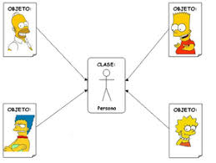
¿Qué es un Objeto?
Unidad de SW
usados para
modelar la realidad
Con variables y métodos relacionados
VARIABLES
Estado
Nombre
Apellido
Nacionalidad
DNI
FechaDeNacimiento
METODOS (función o subrutina)
Comportamiento
Comer
Correr
Reír
Jugar

Slide 3
El objeto se instancia
La clase se instancia
Variables de instancia
Nombre
Altura
Peso
…
Clase Persona
Objeto Bart
Contiene el estado
instanciación
Métodos de instancia
Correr
Saltar
Comer
Jugar
….
Evalúan o cambian el estado

Slide 4
Modelado de un objeto
Encapsulamiento
Métodos
Variables
Se trabaja de forma ordenada y se protege la información
Modularidad
Ocultamiento de la información
Su código fuente es independiente
Posee una interfaz pública (operaciones que se pueden ver)

Slide 5
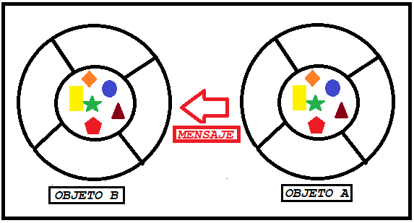
¿Qué es un mensaje?
Los objetos se comunican
e interactúan por medio
de mensajes
El objeto A quiere que el objeto B haga uno de los métodos de B, el objeto A le envía un mensaje al objeto B
Partes del mensaje
Tu bici
El objeto al cual se esta dirigiendo
Cambiar engranaje
El nombre del método a realizar
Engranaje Menor
Cualquier parámetro necesario para el método

Slide 6


Beneficio del Mensaje
El comportamiento es por medio de los métodos ∴ soporta las interacciones entre objetos
Los objetos pueden no estar en el mismo proceso o máquina para enviar o recibir mensajes

Slide 7

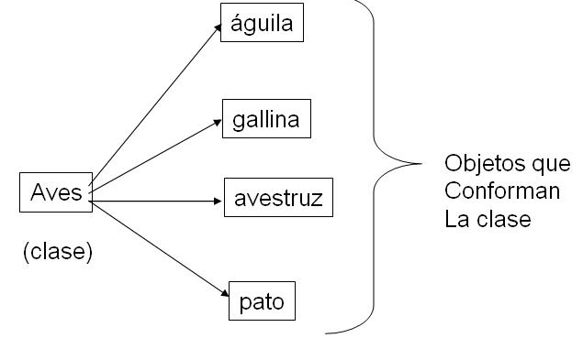
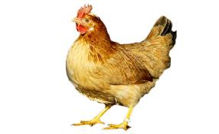
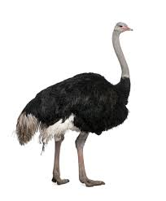
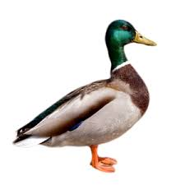
¿Qué es una Clase?
Diferentes
instancias
de la clase ave
Prototipo que define las
variables y métodos comunes
a todos los objetos de cierto tipo.

Slide 8
Afecta solo a la instancia
Las clases proveen el beneficio de reutilización.
En el desarrollo de SW se puede usar la misma Clase, incluso el mismo código para muchos objetos.
Afecta a todas las instancia de la clase
Variables de instancia
Variables de clases
Contiene información compartida por las instancias

Slide 9
Objeto Versus Clases
EL OBJETO SW ES EL MODELO ELECTRÓNICO DE OBJETOS DEL MUNDO REAL
LA CLASE ES EL MOLDE CON EL QUE SE FABRICAN LOS OBJETOS
El término objeto es a veces usado para referirse a ambas: clases e instancias.

